Slide 1



Оптимизация предоставления услуг по реабилитационной трудотерапии для граждан пожилого возраста и инвалидов в Муниципальном бюджетном учреждении «Центр социального обслуживания»
МБУ «ЦСО» г. Белово

Slide 2
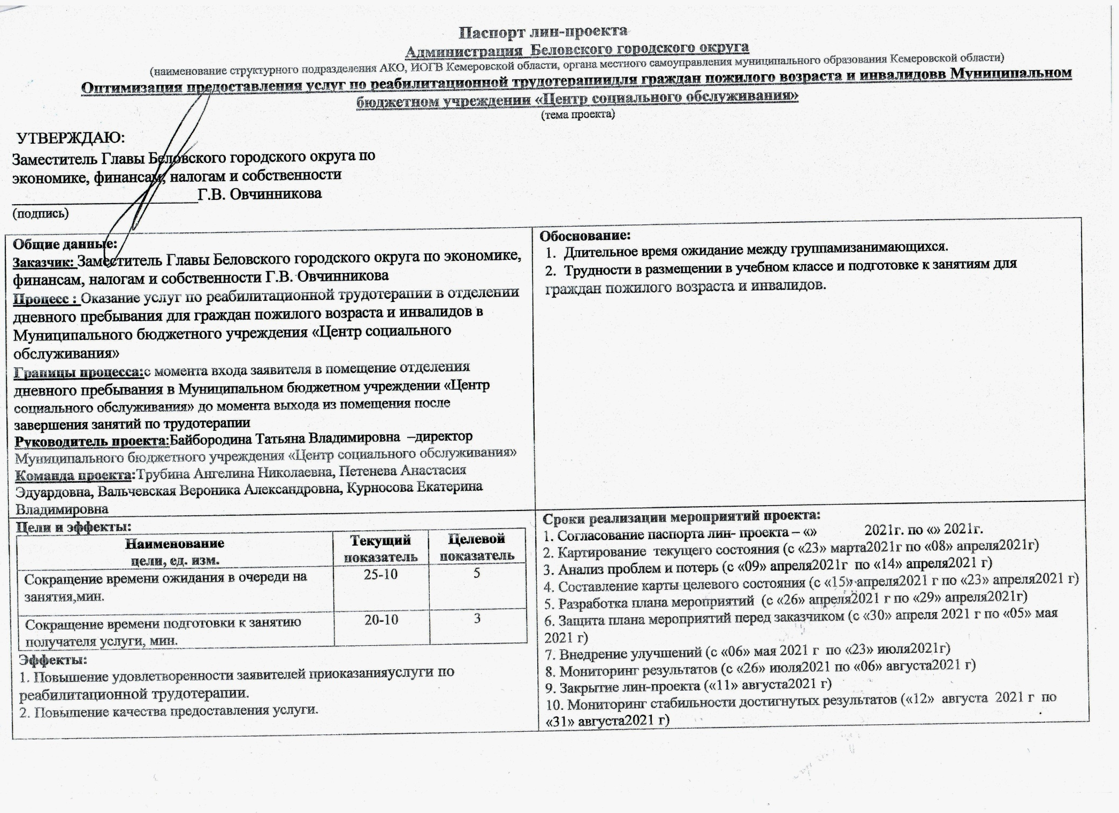


Паспорт проекта

Slide 3
О проекте
Процесс: Оказание услуг по реабилитационной трудотерапии в отделении дневного пребывания для граждан пожилого возраста и инвалидов в Муниципального бюджетного учреждения «Центр социального обслуживания»
Границы процесса: с моменты входа заявителя в помещение отделения дневного пребывания в Муниципальном бюджетном учреждении «Центр социального обслуживания» до момента выхода из помещения после завершения занятий по трудотерапии
Оказание услуги проводиться в административном здании по адресу ул. Маркса,2 в помещениях на 1 и 2 этаже.
Услуга входит в комплекс мероприятий при предоставлении полустационарного социального обслуживания.

Slide 4

Потребители услуги
Получатели социального обслуживания на дому ( в том числе в сопровождении социального работника)
Инвалиды, в том числе инвалиды колясочники
Маломобильные граждане
Граждане, достигшие пенсионного возраста
Лица с ментальными нарушениями
Граждане, направленные органами МСЭ

Slide 5
Особенности оказания услуги
Граждане, получающие услуги обладают разной способностью к передвижению, выполнению последовательных действий
Для различных категорий получателей услуг требуются разные программы терапии и подготовительных действий (расходных материалов, основных средств и т.д.)
Ожидание для граждан с ограничениями здоровья может нести психологическую нагрузку

Slide 6
Картирование процесса
2
4
5
6
1
3
Получатель услуг - Заходит в помещение для трудотерапии
min 1
max 2
Получатель услуг - Выбор стула и рассадка
min 2
max 9
Получатель услуг - Подбор расходных материалов для занятия
min 2
max 7
Инструктор по труду Перекличка
min 1
max 1
Инструктор по труду- Начало занятия с основной группой
min 9,4
max 12,1
1000
8
9
Инструктор по труду- Проведение занятия
min 45
max 48
Инструктор по труду - Уборка рабочего места
min 3
max 7
Инструктор по труду- Расстановка мебели перед следующим занятием
min 3
max 6
Инструктор по труду Подготовка и отдельное размещение для индивидуальных занятий с гражданином min 2,9 max 5,3
7
ВПП min | 67,3
max | 97,4
Если на индивидуальное занятие гражданин без оформления, то дополнительно тратиться время на подготовку документов

Slide 7
Выявленные потери времени
1
Потери времени на выбор места и рассадку, в том числе ввиду особенностей здоровья
Потери времени на размещение личных вещей (сумок, тростей и т.д.)
Отказ от конкретного занятия ввиду нежелания получателя услуг .
Трудности в социализации и нахождении в группе определенных граждан.
Долгий подбор расходных материалов получателями, отвлечение
6. Потеря времени на перекличку и отметку посещения в табели.
7. При обращении граждан для получения услуги не в составе организованной группы инструктору по труду приходиться отвлекаться
8. Потери времени на помощь при вставании (толкучка, отодвигание мебели), мытье рук получателями услуг.
9. Раскладывание остатков материалов на место
10. При порче получателями расходных материалов, сотруднику приходиться отвлекаться и тратить время на их поиск и замену
2
3
4
5
6
7
8
9
100

Slide 8
Пирамида проблем
Федеральный уровень
Региональный уровень
Местный уровень
Неравномерность числа пришедших посетителей в следствии чего возникают трудности с рассадкой и размещением, расстановка мебели не учитывает особенностей получателей услуг
Потери времени на размещение личных вещей
Проблемы в социализации в группе занимающихся в связи с учетом особенностей здоровья и эмоционального состояния, половой принадлежности
Отсутствие альтернатива групповому занятию (темы занятия).
Отсутствие сортировки расходных материалов
Потеря времени на перекличку и отметку посещения в табели.
6. Потери времени на документальное оформление дополнительно обратившихся граждан.
7. Отсутствие возможности для мытья рук получателей услуг
8. Потери времени при уборке места и раскладыванием остатка материалов
9. Отсутствие запаса расходных материалов, необходимых на занятие в случае порчи.

Slide 9
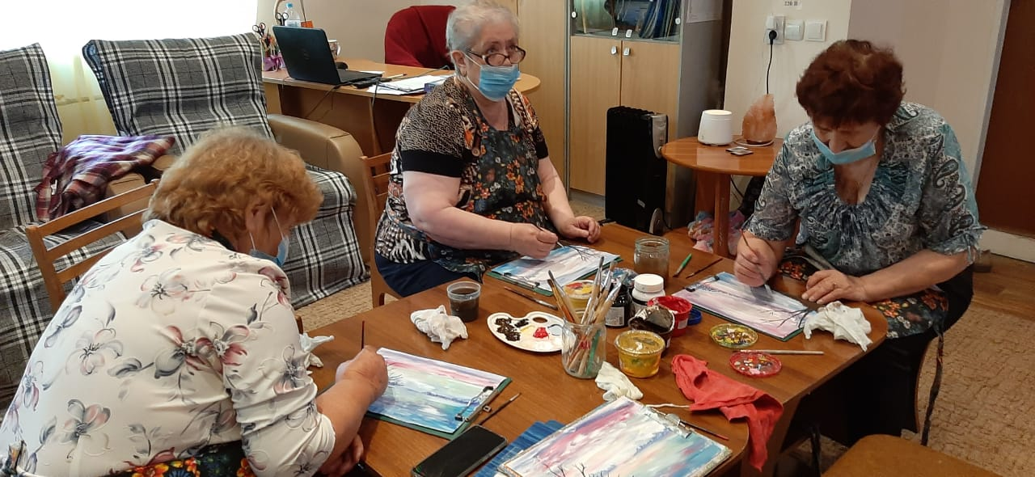
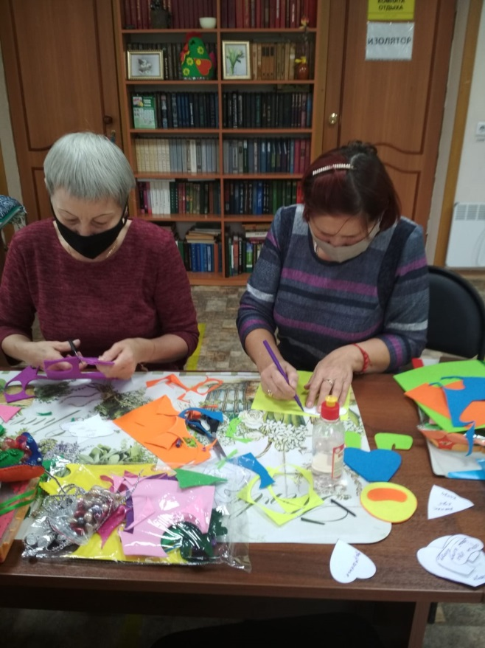
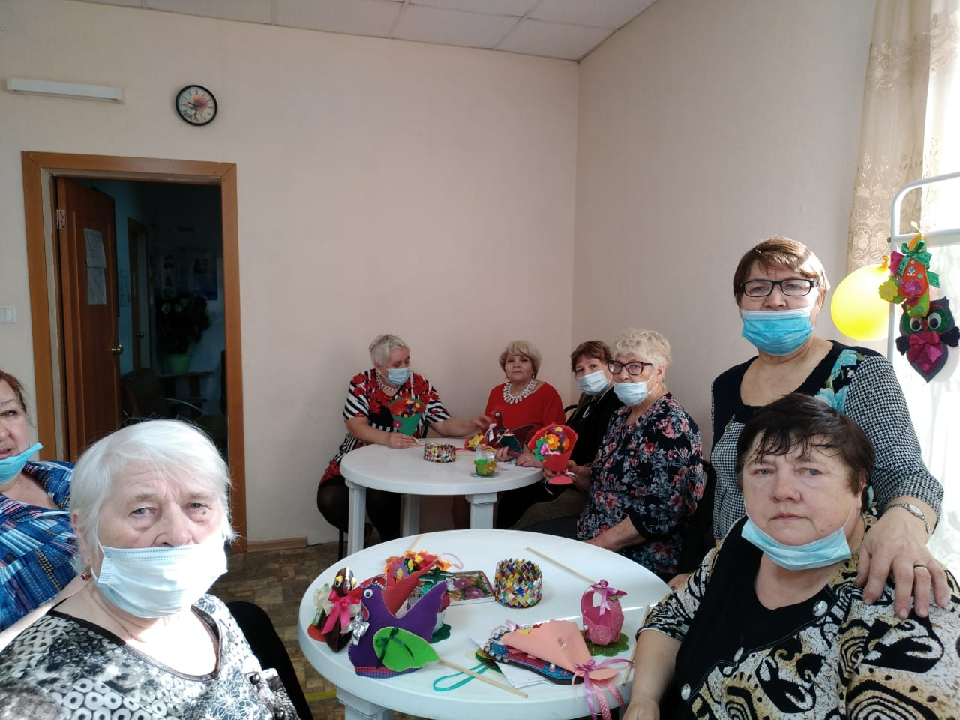
Визуализация «Было»

Slide 10
Анализ проблем и выявление путей их решения
№ п/п | Выявленная проблема | Мероприятие | Срок реализации | Ответственный исполнитель
1. | Неравномерность числа пришедших посетителей в следствии чего возникают трудности с рассадкой и размещением, расстановка мебели не учитывает особенностей получателей услуг | Формирование групп получателей услуг в количестве не более 5 человек и четкого распределение их в течении рабочего дня (времени работы полустационара) Столы для занятий по трудотерапии и стулья были заменены на имеющиеся в наличии пластиковые круглые столы и более легкие стулья. Мебели расставлена с большим расстоянием друг от друга. За каждым получателем услуг закреплено место размещения (стул и стол) | до 24.06.2021, затем постоянно | Заведующий отделением Вальчевская В.А. 2,3. Техник высшей категории Валиванов А.В.
2. | Потери времени на размещение личных вещей | Размещение стола при входе в кабинет трудотерапии для размещения личных вещей | до 11.06.2021 | Заведующий отделением Вальчевская В.А.
3 | Проблемы в социализации в группе занимающихся в связи с учетом особенностей здоровья и эмоционального состояния, половой принадлежности | Перед определением в группу занимающихся, учитываются результаты психологического тестирования граждан (уровень конфликтности, психологическая совместимость и т.д.). | до 24.06.2021 | Психолог Шаповалоа Т.В.

Slide 11
Анализ проблем и выявление путей их решения
№ п/п | Выявленная проблема | Мероприятие | Срок реализации | Ответственный исполнитель
4. | Отказ от конкретного занятия ввиду нежелания получателя услуг, отсутствие альтернатива групповому занятию (темы занятия). | Организован стеллаж с настольными играми, развивающими пособиями и т.д. и отдельный стол для получателей услуг Для лиц, имеющих трудности в социализации установлена ширма для проведении индивидуальных занятий | до 20.06.2021 | Заведующий отделением Вальчевская В.А..
5,8 | Отсутствие сортировки расходных материалов, потери времени на их подбор Потери времени при уборке места и раскладыванием остатка материалов после занятий | Инструктором по труду дополнительно к образовательной программе к каждому занятию разработан список расходных материалов Для каждого получателя услуг заведено место хранения в которое заранее инструктором по труду помещаются все расходные материалы (с пометкой темы занятия и фамилии). Остатки после занятий также помещаются в индивидуальную коробку получателем | 15.07.2021 | Инструктор по труду Якунчикова Е.А.
6 | Потери времени на перекличку | Каждому получателю услуг выдается бейджик в начале курса занятий | до 20.05.2021 | Заведующий отделением Вальчевская В.А.
7 | Потери времени на документальное оформление дополнительно обратившихся граждан. | Делегирование обязанностей специалисту по социальной работе | До 18.05.2021 | Заведующий отделением Вальчевская В.А.

Slide 12
Анализ проблем и выявление путей их решения
№ п/п | Выявленная проблема | Мероприятие | Срок реализации | Ответственный исполнитель
7 | Отсутствие возможности для мытья рук получателей услуг | 1. Замена местами кабинетов по трудотерапии и общего зала отделения дневного пребывания, в котором имеется санузел | 07.05.2021 | Техник высшей категории Валиванов А.В.
9 | Отсутствие запаса расходных материалов, необходимых на занятие в случае порчи. | При подготовке к занятию инструктором по труду отдельно складируются дополнительные расходные материалы для замены в кабинете трудотерапии | 30.06.2021 | Инструктор по труду Якунчикова Е.А.

Slide 13
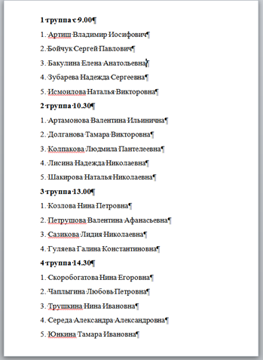
Результаты проекта Визуализация «Стало»
Получатели услуг распределяются по группам в числе не более 5 чел.
Перед определением в группу учитывается результаты психологического тестирования граждан (уровень конфликтности, психологическая совместимость и т.д.).
Также, группы формируются таким образом чтобы туда входили граждане с разной способностью к передвижению .

Slide 14
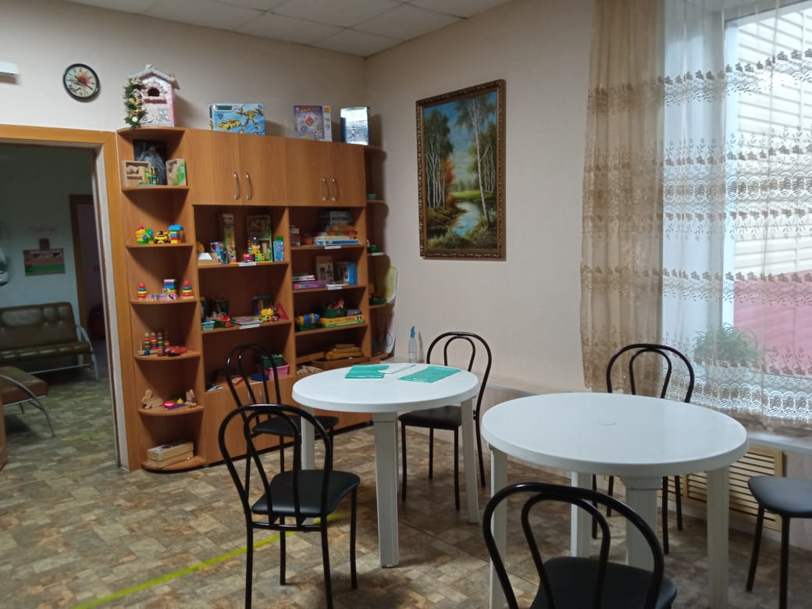
Результаты проекта Визуализация «Стало»
Столы для занятий по трудотерапии
и стулья были заменены на
имеющиеся в наличии пластиковые
круглые столы и более легкие стулья.
Мебель расставлена с большим
расстоянием друг от друга.
Организована (желтым скотчем)
разметка размещения мебели

Slide 15
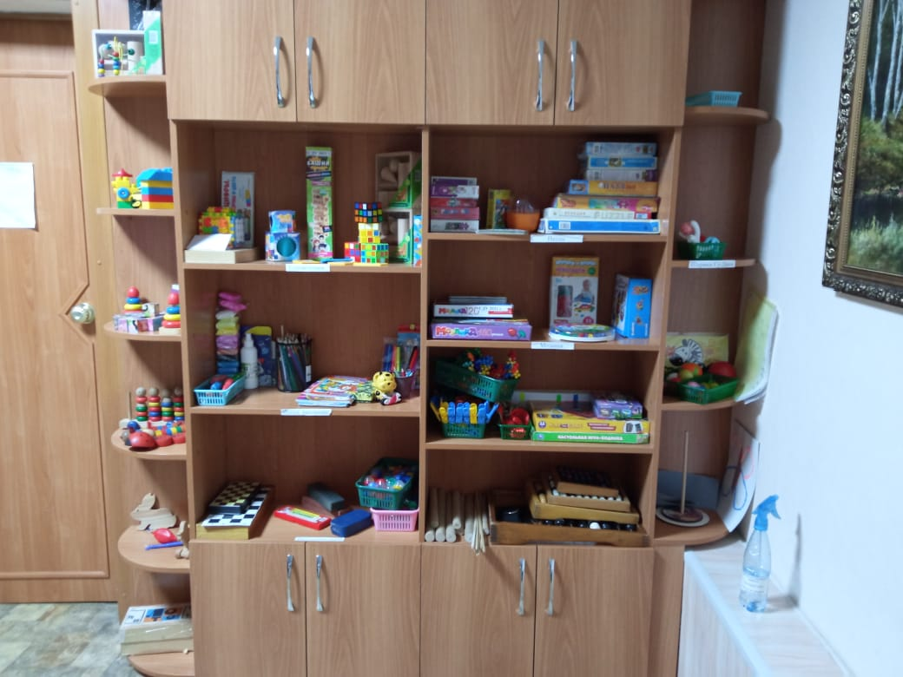
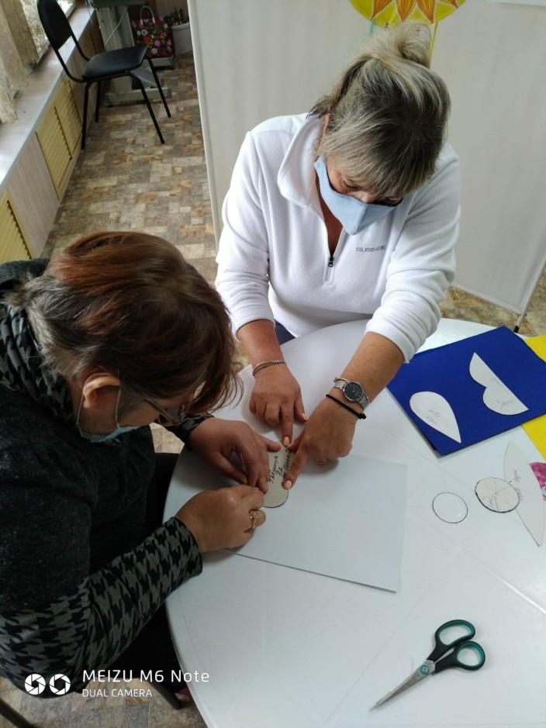
Результаты проекта
Установлена ширма в общем зале для индивидуальных занятий
Стеллаж с настольными играми, пособиями и головоломками

Slide 16
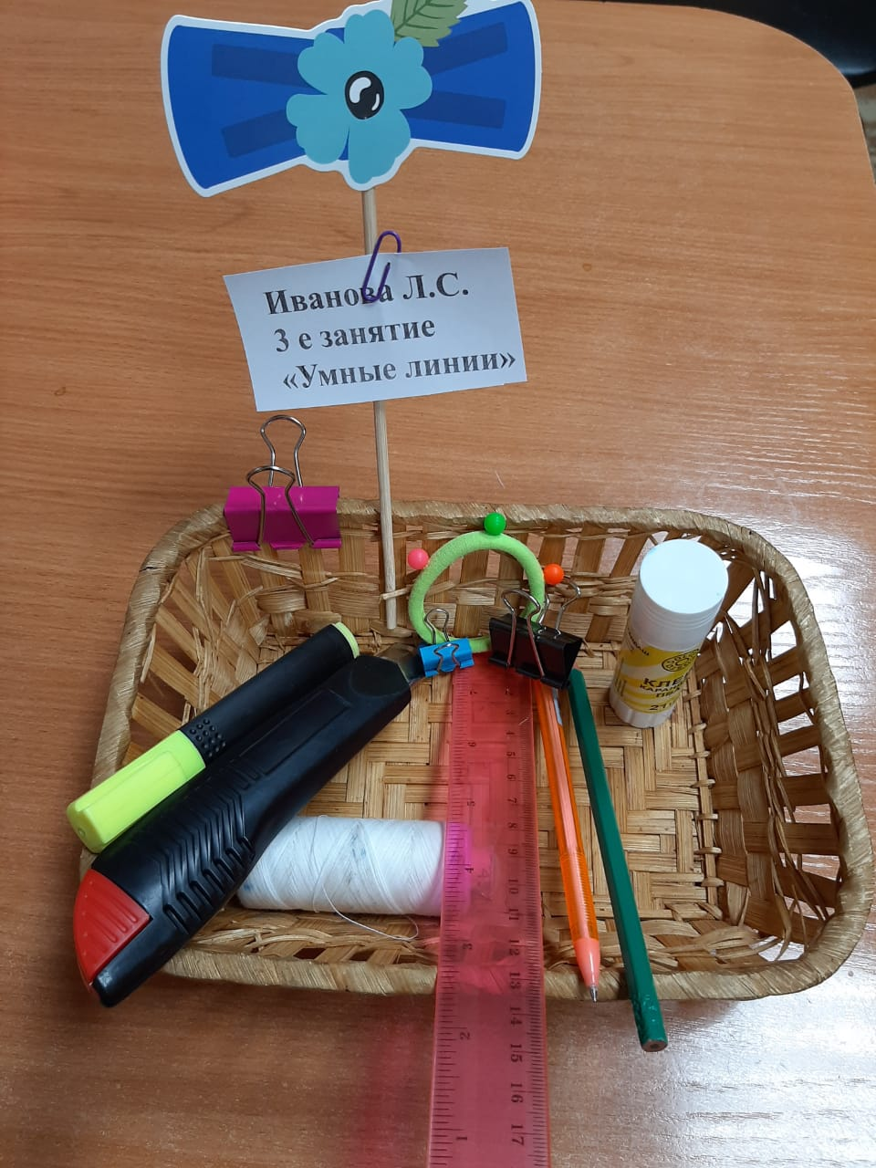
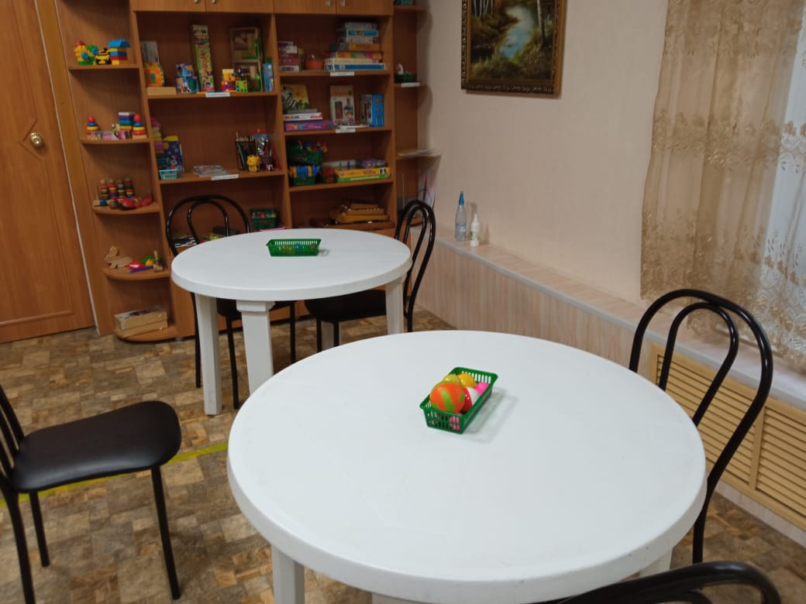
Результаты проекта Визуализация «Стало»
Для каждого получателя услуг заведено место хранения в которое заранее инструктором по труду помещаются все расходные материалы (с пометкой темы занятия и фамилии)
При проведении занятий, требующих группового взаимодействия, расходные материалы также размещаются на столах заранее

Slide 17
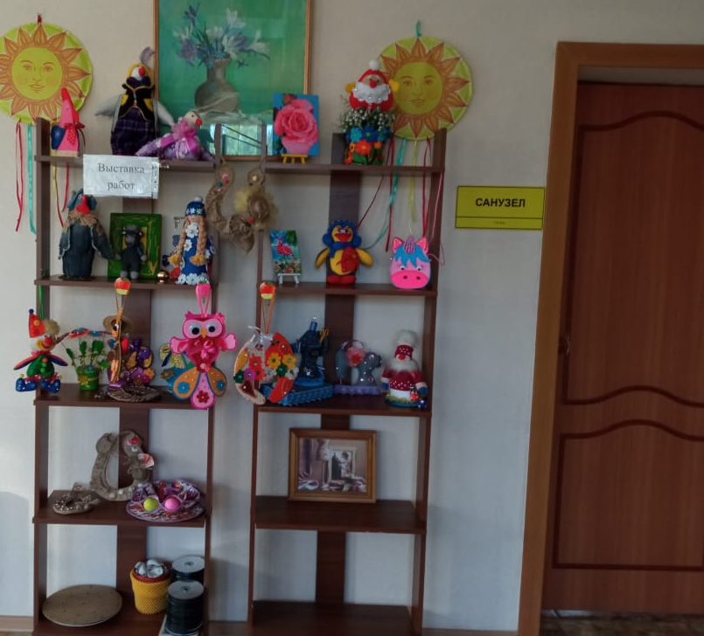
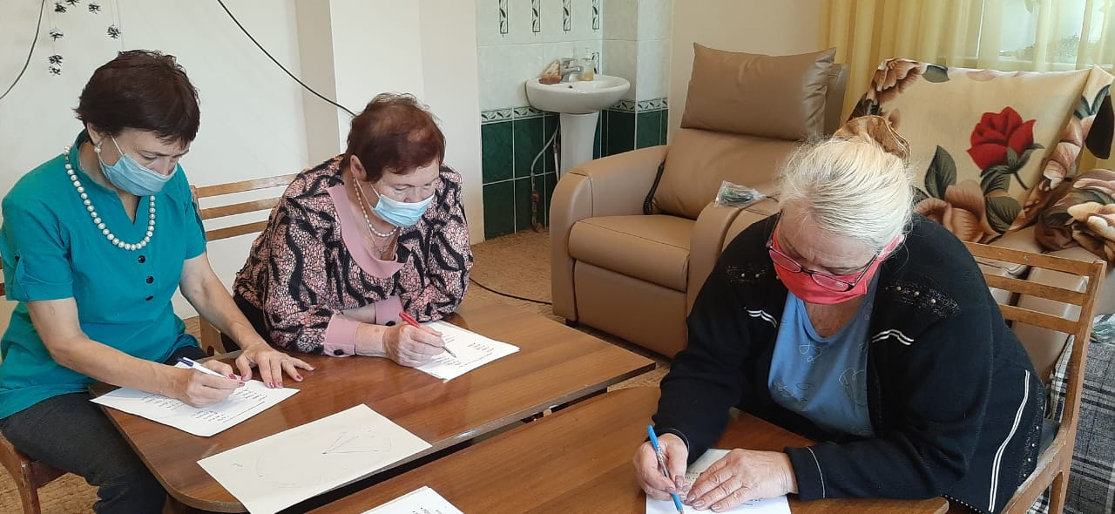
Результаты проекта Визуализация «Стало»
Занятия по трудотерапии перенесены в помещение, оборудованное санузлом
Для мониторинга внедренных улучшений проводиться опрос после каждого курса занятий. Также собираются в замечания и предложения по оказанию услуги.

Slide 18

Спасибо за внимание !

